Slide 1
Xây dựng ứng dụng thể hiện tam giác Pascal.
WELCOME
PBL: Đồ án lập trình tính toán

Slide 2
Nhóm 15
0
Thành viên:
1. Nguyễn Hữu Tùng 2. Nguyễn Ngọc Tiệp

Slide 3
Table of Contents.
01. Vấn đề
02. Lý thyết sử dụng
03. Phân tích thuật toán
03.a. Đánh giá độ phức tạp
04. Ngẫu sinh
05. Kết luận và hướng phát triển

Slide 4
Vấn đề cần giải quyết: tam giác Pascal
01

Slide 5
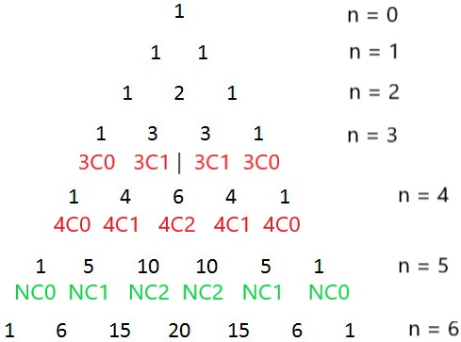
Lý thuyết áp dụng:
02
1.

Slide 6
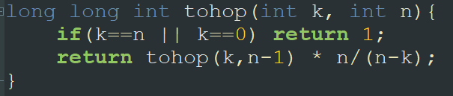
2.Đệ quy
K
H
O
N
G
COGI
Tính tổ hợp:

Slide 7
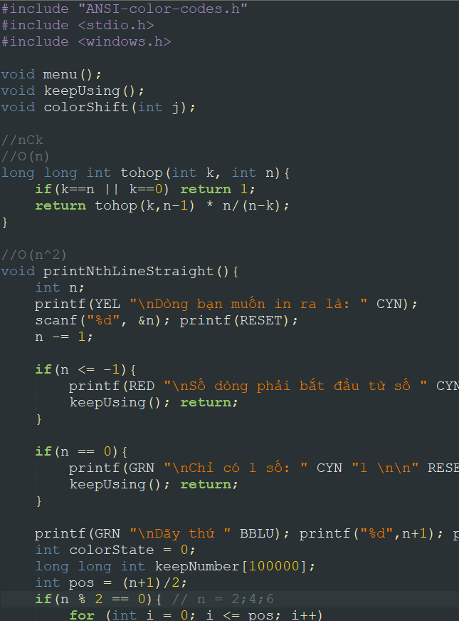
Phân tích thuật toán
03

Slide 8
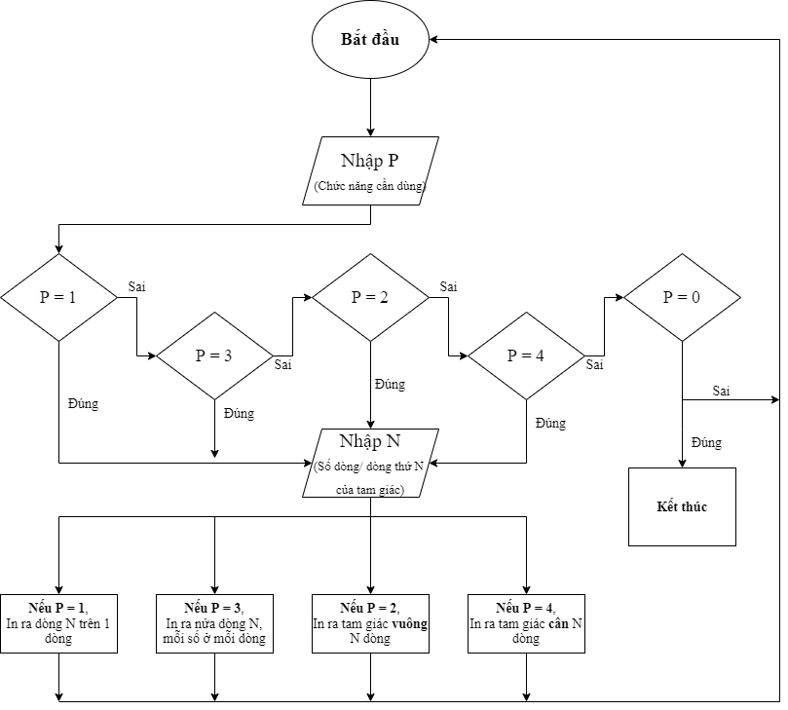
Sơ đồ khối

Slide 9
Các kịch bản phát sinh khác
04
Other frameworks
Setting up the enviroment

Slide 10
Kết luận và hướng phát triển
05

Slide 11
Kết luận và hướng phát triển
Kết luận:
Hướng phát triển
chúng em đã đạt được nhiều kiến thức như:
Nắm bắt rõ ràng về cách xây dựng 1 chương trình chạy trên Terminal
Có thêm kinh nghiệm trong việc làm việc nhóm
Xây dựng kĩ năng giải quyết vấn đề được đặt ra
Cải thiện độ chính xác của các thuật toán
Hoàn thiện hơn về mặt giao diện và cách sắp xếp các hàm
Lượt bỏ, làm gọn, đơn giản hóa một số chức năng

Slide 12
Thank for listening!
THANK
YOU

